Slide 1
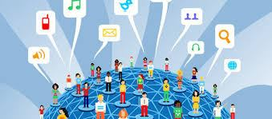
Módulo 1: FormAção
Organizadora:
Karen Santos

Slide 2
Compreendendo alguns conceitos sobre tecnologias e sua relação com educação
Tecnologias da Informação e Comunicação:
TIC
NTIC
TDIC

Slide 3
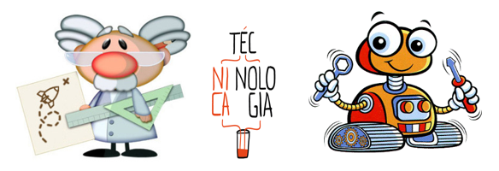
ANTES DE TUDO, O QUE TECNOLOGIA?
Fonte:htthttps://1.bp.blogspot.com/-3rY_-AD3e0g/WOwheGhp1dI/AAAAAAAAAIA/8gDlUVS9WiAICtILdprnb4dLcsMC6NA7gCLcB/s640/imagen2cq1b1.png

Slide 4
TÉCNICA
TECNOLOGIA
...do grego τέχνη, téchnē, 'arte, técnica, ofício'; arte ou maneira de realizar uma ação ou conjunto de ações.
Ortega y Gasset^{[1]}, uma técnica é um esforço para reduzir o esforço. É o procedimento ou o conjunto de procedimentos que têm, como objetivo, obter um determinado resultado, seja no campo da ciência, da tecnologia, das artes ou em outra atividade qualquer.
"Tecnologia (do grego τεχνη — “técnica, arte, ofício” e λογια — “estudo”) é um termo que envolve o conhecimento técnico e científico e as ferramentas, processos e materiais criados e/ou utilizados a partir de tal conhecimento.
Dependendo do contexto, a tecnologia pode ser: ■ Técnicas, conhecimentos, métodos, materiais, ferramentas e processos usados para resolver problemas ou ao menos facilitar a solução dos mesmos. LEITE & AGUIAR (2016)
Fonte:https://pt.wikipedia.org/wiki/T%C3%A9cnica

Slide 5
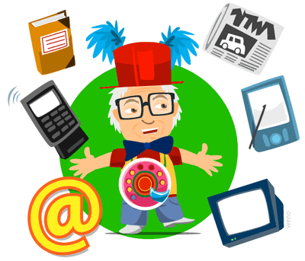
E o que é TIC?
...Dispositivos eletrônicos e tecnológicos:
( rádio televisão, o jornal e o mimeógrafo incluindo computador, internet, tablet esmartphone.
Fonte:https://3.bp.blogspot.com/-Tv9IjBABBu4/TvhXrIaLKhI/AAAAAAAAANQ/LyDcLrWKSLo/s400/comunica%25C3%25A7%25C3%25A3o.gif

Slide 6
Pensar a tecnologia para facilitar o acesso a informação e a comunição...
As tecnologias são artefatos que viabilizam ações, serviços, produtos, processos que ampliam as possibilidades de comunicação de um para um, um para muitos e de muitos para muitos, produz textos em diferentes tempos e lugares, registra, compila dados com precisão e velocidade, localiza lugares através do georreferenciamento, capta e trata imagens, produz inteligências individuais e coletivas. (ANJOS e SILVA,2018)

Slide 7
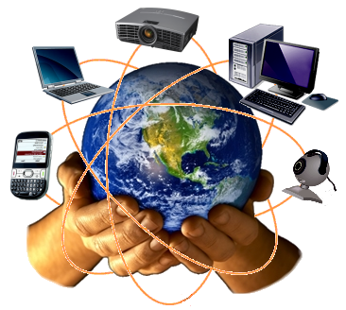
E o que é NTIC?
Internet
Chat,
Página da Web
Tutoriais
Mp3/Mp4
Telefonia móvel
Fonte:https://sites.google.com/site/nticetentreprises/_/rsrc/1472859430914/qu-est-ce-que-les-ntic/exemples-de-ntic/logopierrefinal.png

Slide 8
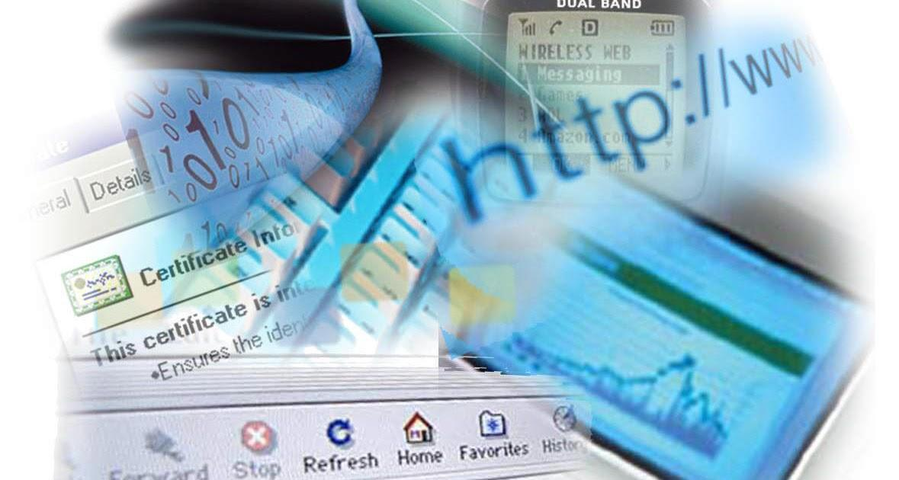
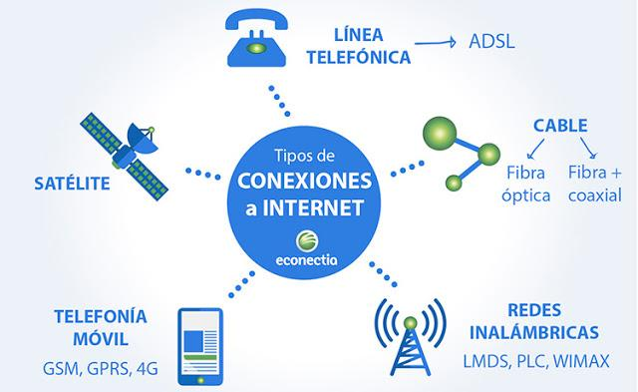
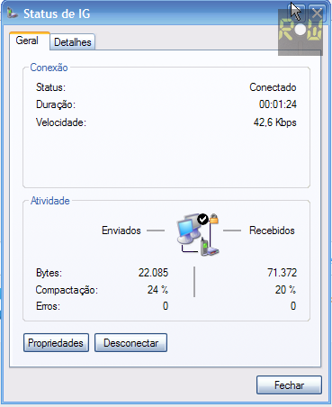
ACESSO A INTERNET
Fonte: http://3.bp.blogspot.com/-qa-RIuopSI8/TkkzNAyc_9I/AAAAAAAAAIw/MIqCyvbA4iE/w1200-h630-p-k-no-nu/internet1.jpg
Conexão discada - computador com um fax-modem, uma linha telefônica e um provedor de acesso.
Conhecida como banda estreita:
Instabilidade, lentidão (velocidade máxima de 56,6 kbps), a linha telefônica ocupada enquanto navega e horário mais baratos para acesso
Banda larga - modem externo (com ou sem fio), uma linha telefônica e também o sinal de sua operadora de telefonia fixa.
Fonte:https://3.bp.blogspot.com/-Izj-32yC1Nc/VaUnd_eWj6I/AAAAAAAAGT8/pxGsdHR8R_s/s1600/00abre.png
Fonte:https://1.bp.blogspot.com/-hWiRXkE4ysI/XZsAwXWERFI/AAAAAAAAAzw/vFjf0G47anIy1KmudUnNQVasZlBHFPAygCLcBGAsYHQ/s640/Tipos_conexiones_internet-01.jpg

Slide 9
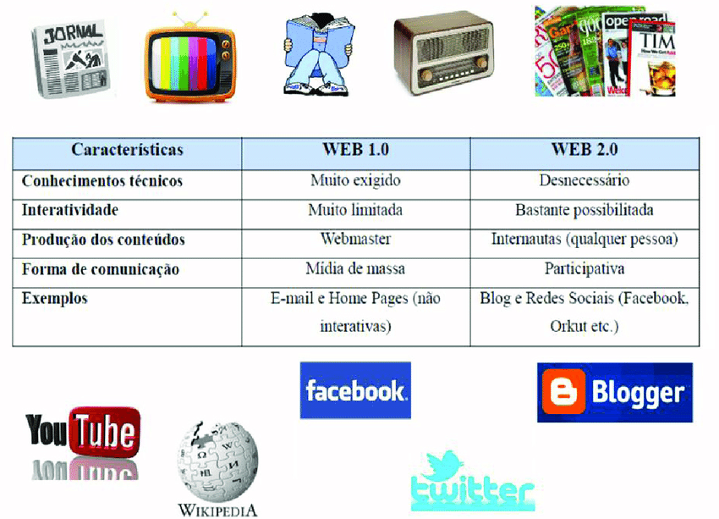
Fonte: https:/https://www.researchgate.net/profile/Ernane-Martins-2/publication/338096566/figure/fig6/AS:838481894965249@1576921070801/Figura-2-Comparacao-entre-a-WEB-10-e-a-WEB-20.png

Slide 10
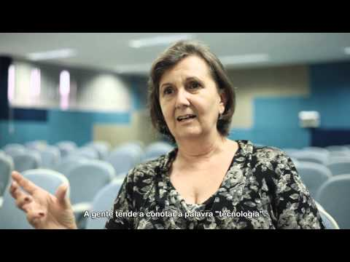
https://www.youtube.com/watch?v=4nC2nO-G6Wg

Slide 11
E o que é TDIC?
O termo significa Tecnologias Digitais da Informação e Comunicação, que se refere ao conjunto de tecnologias digitais que permite a associação de diversos ambientes e pessoas por meio de dispositivos, equipamentos, programas e mídias para facilitar a comunicação entre seus integrantes e otimizar as possibilidades já existentes, como um grupo de meios de difusão de informação (mídias).
TDIC são tecnologias que têm o computador e a Internet como instrumentos principais e se diferenciam das Tecnologias de Informação e Comunicação (TIC) pela presença do digital, sendo uma evolução delas, que por sua vez utilizam recursos de tecnologia para o processamento de informações, incluindo softwares, hardwares, tecnologias de comunicação e serviços relacionados, mas não de maneira digital exclusivamente.
Fonte: https://sae.digital/tdic-no-ambiente-escolar/

Slide 12
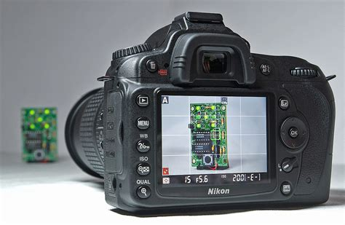
DIFENÇAS...
Mídia Clássica contenta-se com fixar, reproduzir e transmitir mensagem
Mídia Digital - a mensagem pode ser manipulada, modificada à vontade do usuário.

Slide 13
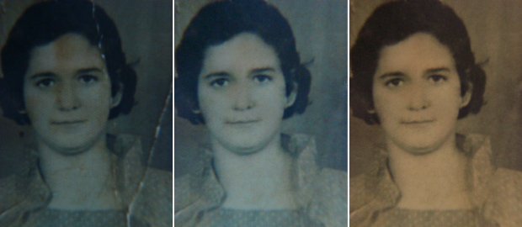
Mas o grande diferencial é que o digital permite a autoria.

Slide 14
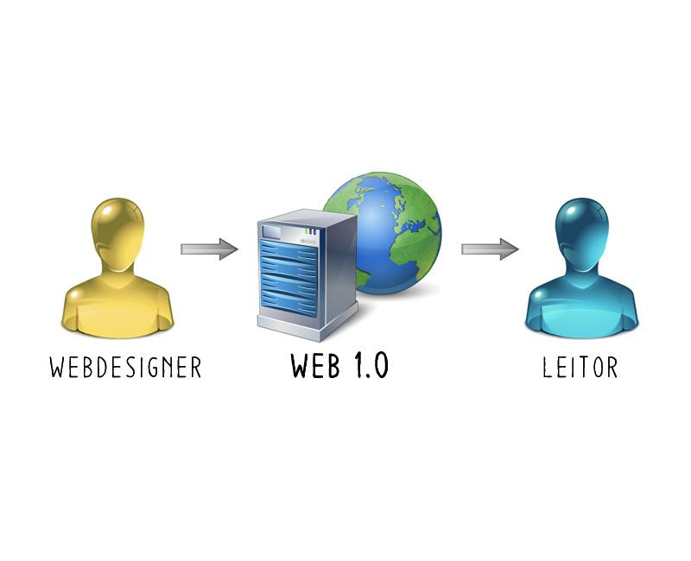
O QUE MUDA - A FORMA DE COMUNICAÇÃO
COMUNICAÇÃO UNILATERAL
Sites e portais
Navegar, baixar, copiar
Webdesigner, informata
Usuário: leitor, consumidor e receptor dos conteúdos
Conteúdos: gestão centralizada
Operatividade
Fonte: SILVA, Marcos. Interatividade na Educação Híbrida. Disponível em: <https://ieducacao.ceie-br.org/interatividade/>.

Slide 15
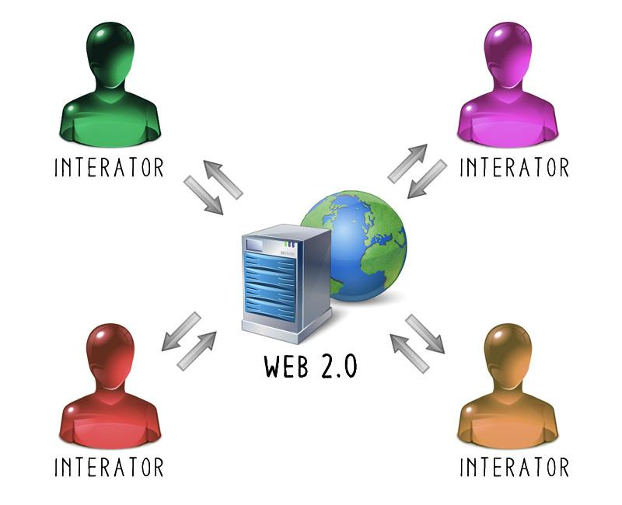
O QUE MUDA - A FORMA DE COMUNICAÇÃO
COMUNICAÇÃO BILATERAL
Blogs, redes sociais e wikis.
Softwares e plataformas livres, abertos, compartilhados e desenvolvidos colaborativamente.
Interferir, colaborar, cocriar.
Internautas, ‘internet social’.
Usuário: interatores, produtores e gestores.
Conteúdos: gestão pessoal e compartilhada, inteligência coletiva.
Interatividade
Fonte: SILVA, Marcos. Interatividade na Educação Híbrida. Disponível em: <https://ieducacao.ceie-br.org/interatividade/>.

Slide 16
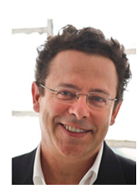
Interatividade na educação híbrida
Marco Silva, sociólogo e doutor em Educação:
E prioriza o tratamento da interatividade (SILVA, 2014; SILVA, 2005) como expressão da “cibercultura” (LÉVY, 1999; LEMOS; LÉVY, 2010.) ou cultura digital.
Cenário sociotécnico onde o espectador forjado na cultura do audiovisual unidirecional (impressos, rádio e TV) perdeu centralidade para o interator capaz de expressar autoria, conectividade, compartilhamento e colaboração em qualquer lugar, inclusive na sala de aula física e online.
Fonte: SILVA, Marcos. Interatividade na Educação Híbrida. Disponível em <https://ieducacao.ceie-br.org/interatividade/>

Slide 17
Um novo cenário comunicacional
TRANSIÇÃO
LÓGICA DA COMUNICAÇÃO
Bilateral : interator interator
Emissor - oferece, um leque de elementos e possibilidades à manipulação do receptor
Mensagem - é um mundo aberto, modificável na medida em que responde às solicitações daquele que a consulta.
Receptor - é convidado à livre criação, a mensagem ganha sentido sob sua intervenção.( MARCHAND, 1986, P.9)
LÓGICA DA DISTRIBUIÇÃO:
Unilateral: emissor-mensagem-receptor.
Emissor - transmite a mensagem para todos.
Mensagem - emitida de forma fechada, paralisada, imutável, intocável, sagrado.
Receptor - recebe a mensagem de forma passiva.
SILVA,Marco. Os professores e o desafio comunicacional da cibercultura.. In FREIRE Wendel (org) Tecnologia e Educação: As mídias na prática docente. Rio de Janeiro: Wak Ed. 2011. pp. 79-105

Slide 18
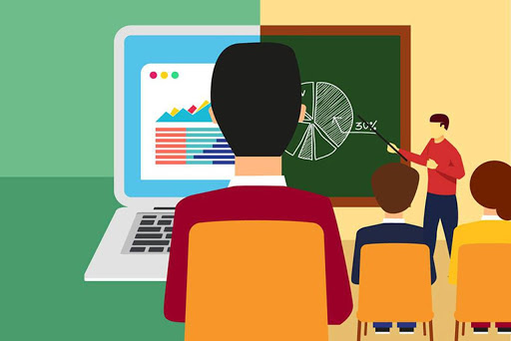
Interatividade na educação híbrida
“A docência pode obter sucesso no engajamento voltado para superação sala de aula baseada na pedagogia da transmissão se:
assumir que a aprendizagem efetiva não ocorre com estudantes solitários e espectadores destinatários da voz do mestre ou do enunciado no desenho didático;
situar e mobilizar sugestões de interatividade capazes de promover a participação colaborativa com os estudantes na construção da comunicação, da aprendizagem e da formação.”
Fonte: http://jundiagora.com.br/wp-content/uploads/2020/11/EDUCA%C3%87%C3%83O-H%C3%8DBRIDA-696x464.jpg
Fonte: SILVA, Marcos. Interatividade na Educação Híbrida. Disponível em <https://ieducacao.ceie-br.org/interatividade/>

Slide 19
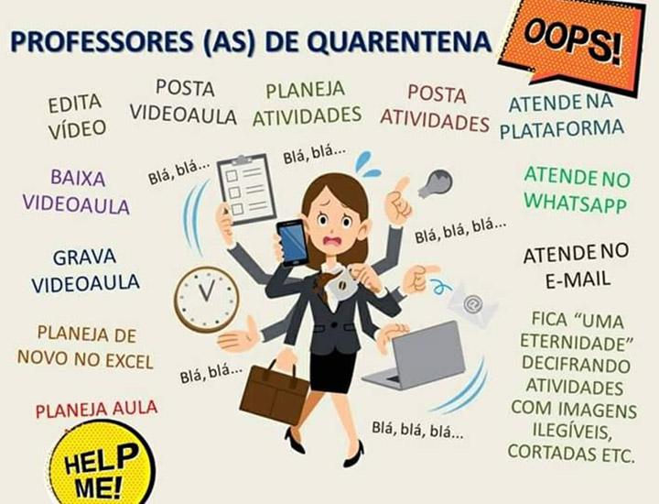
Interatividade na educação híbrida
QUAL O DESAFIO!?
Operar com a dinâmica comunicacional da internet e a superação da centralidade do modus operandi unidirecional.
Fonte: https://mooc.campusvirtual.fiocruz.br/rea/ciencia-aberta/img/serie4/curso1/aula4/img14.jpg
Fonte: SILVA, Marcos. Interatividade na Educação Híbrida. Disponível em <https://ieducacao.ceie-br.org/interatividade/>

Slide 20
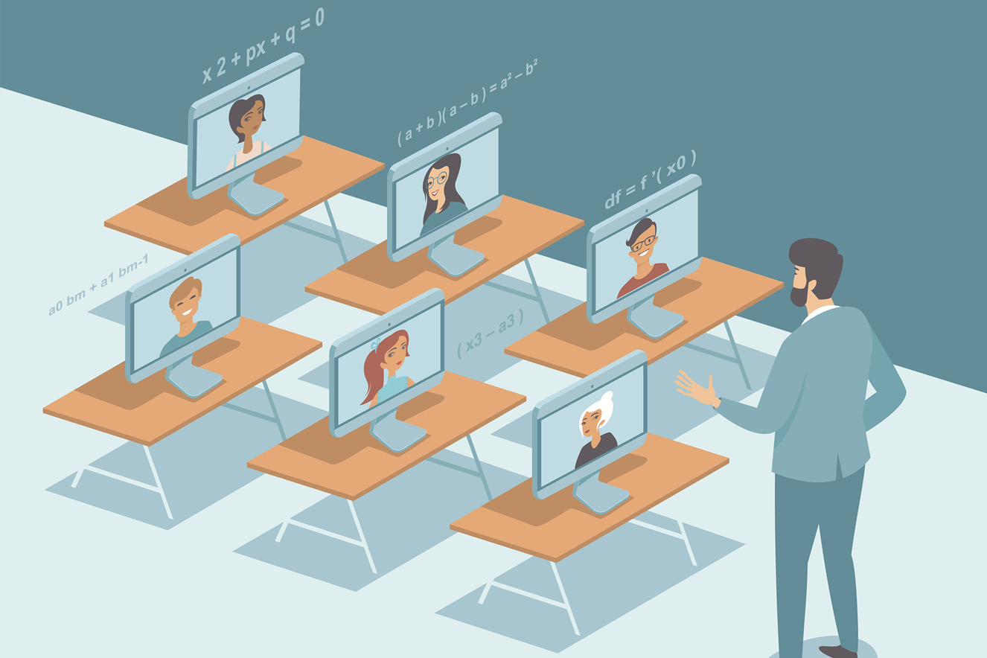
Interatividade na educação híbrida
O autor ainda adverte...
Com as potencialidades autorais e colaborativas da internet, disseminadas e mais ou menos incorporadas pela docência durante o confinamento pandêmico, a modalidade híbrida poderá receber muitos adeptos, porém ainda atrelada ao modus operandi unidirecional.
É urgente o investimento competente na formação da docência, capaz de articular a valiosa tradição pedagógica e a potência comunicacional da cibercultura.
Fonte: https://guiadoestudante.abril.com.br/wp-content/uploads/sites/4/2020/06/vantagens-e-desvantagens-do-ead.jpg
Fonte: SILVA, Marcos. Interatividade na Educação Híbrida. Disponível em <https://ieducacao.ceie-br.org/interatividade/>

Slide 21
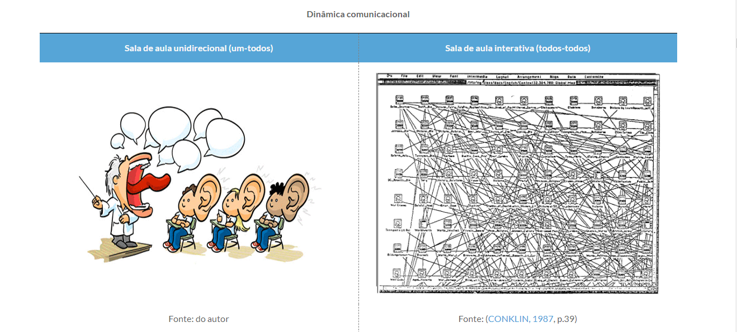
Interatividade na educação híbrida
Fonte: SILVA, Marcos. Interatividade na Educação Híbrida. Disponível em <https://ieducacao.ceie-br.org/interatividade/>

Slide 22
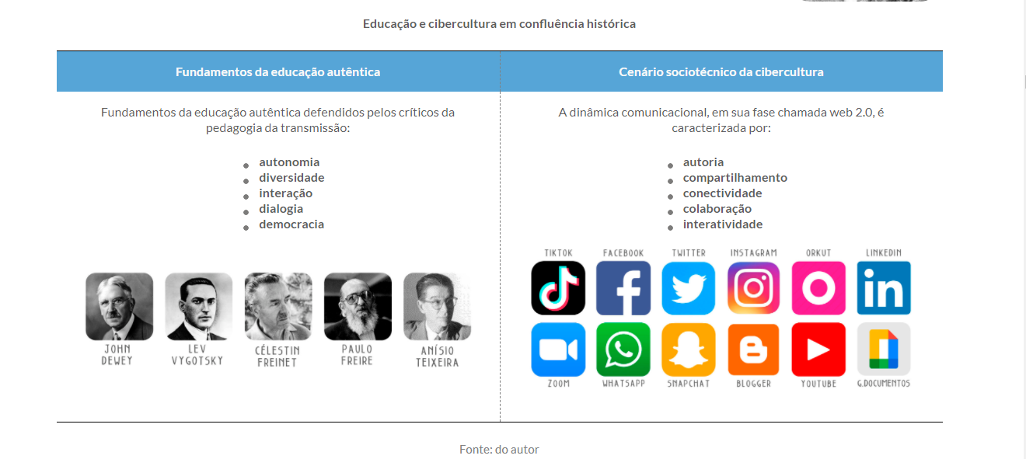
Interatividade na educação híbrida
Fonte: SILVA, Marcos. Interatividade na Educação Híbrida. Disponível em <https://ieducacao.ceie-br.org/interatividade/>

Slide 23
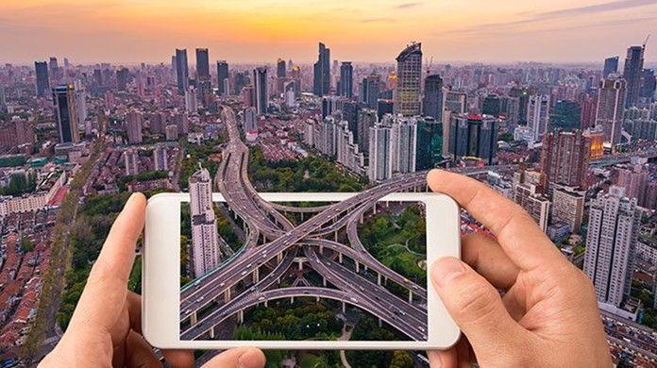
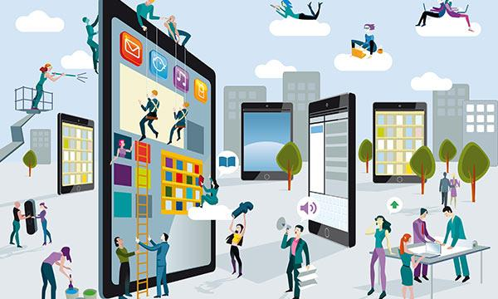
SURGE UMA NOVA CULTURA:
A DIGITAL TAMBÉM CONHECIDA COMO CIBERCULTURA
Fonte: https://s2.glbimg.com/OJZpHS0aSMYkomSmgGed25OFZlY=/0x0:984x443/924x0/smart/filters:strip_icc()/i.s3.glbimg.com/v1/AUTH_59edd422c0c84a879bd37670ae4f538a/internal_photos/bs/2021/6/6/q43gd1RkCIqkSkg4ucWQ/seis-startups-vao-usar-tecnologias-para-transformar-manchester-em-cidade-inteligente.png
Fonte: https://overbr.com.br/wp-content/uploads/2017/02/cidade-digital.jpg

Slide 24
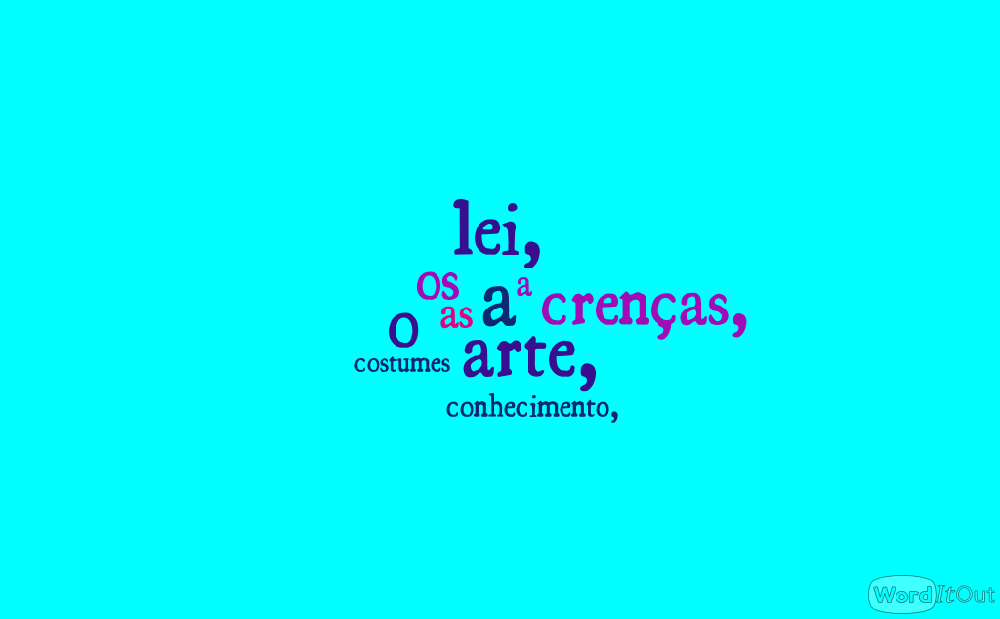
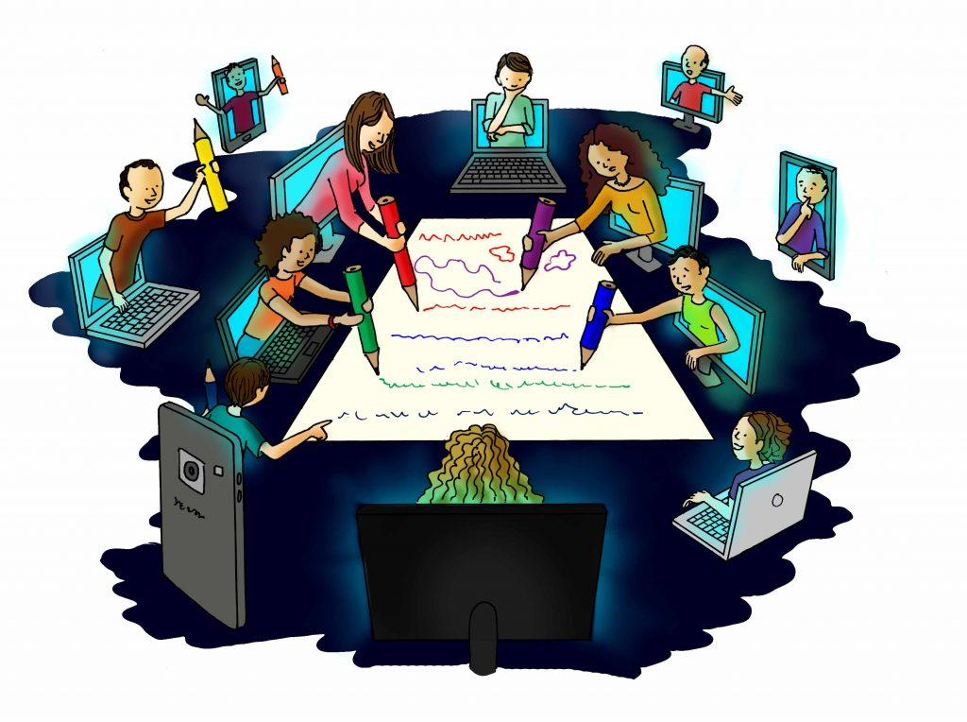
O que quer dizer?
CULTURA
CULTURA DIGITAL
Fonte: https://ieducacao.ceie-br.org///wp-content/uploads/2018/12/AC_AutoriaColetiva-1024x764.jpg

Slide 25
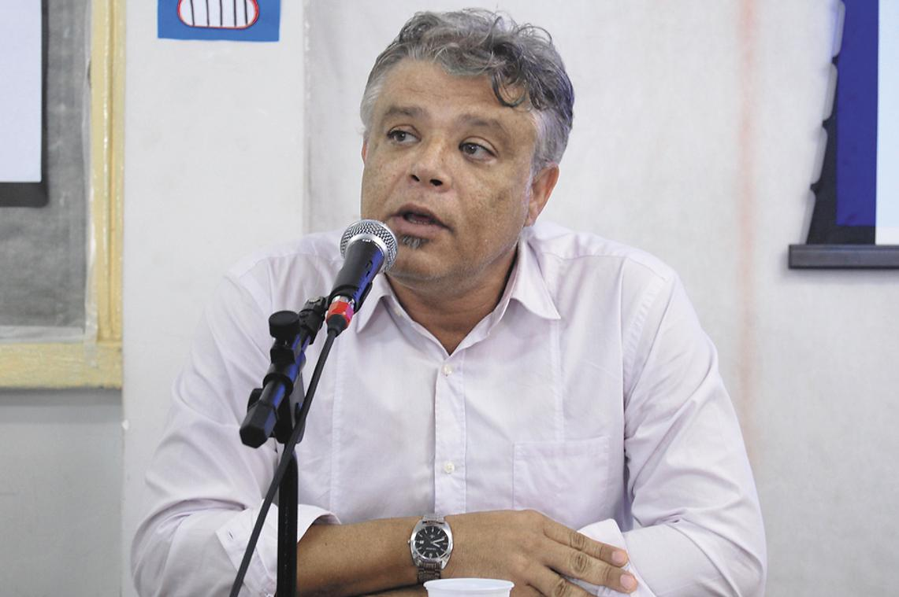
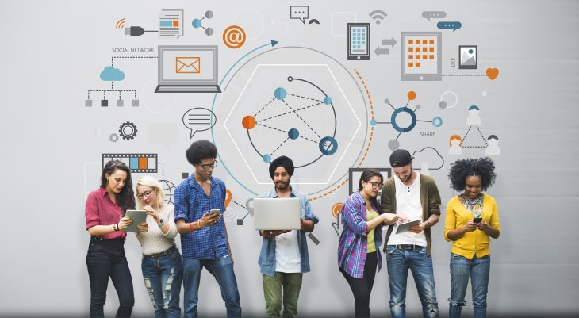
CULTURA DIGITAL/CIBERCULTURA
Cultura da contemporaneidade
Para Lemos “A cultura contemporânea, associada às tecnologias digitais (ciberespaço, simulação, tempo real, processos de virtualização, etc.), vai criar uma nova relação entre a técnica e a vida social que chamaremos de cibercultura” (2004, p.14).
Fonte:https://encrypted-tbn0.gstatic.com/images?q=tbn:ANd9GcRDhAK6LPusnNX2vndohlBSAasbVosqpTOCmQ&usqp=CAU

Slide 26
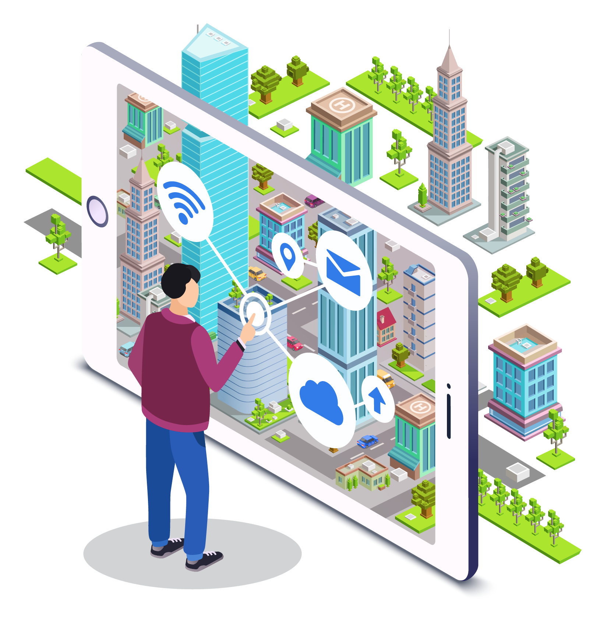
Cibercultura para essa autora...!
Para Edméa Santos “Cibercultura é a cultura contemporânea mediada pelas tecnologias digitais em rede na relação cidades/ciberespaços.
Fonte: https://netsuntecnologia.com.br/wp-content/uploads/2019/01/Cidade-Digital-01-01.png
Fonte: SANTOS. Edméa. Lives. Disponível em <https://www.youtube.com/watch?v=akXqJde1Dnw&t=4s>

Slide 27
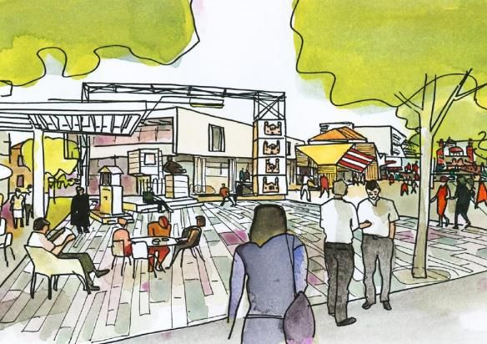
Trocando em miúdos...
O que é cidade?
Podemos dizer que é um lugar físico onde há movimentação de pessoas física e jurídica que compartilham das mesmas práticas culturais (cotidiano, estudo, trabalho, religião, econômica, educação, segurança, meio ambiente, etc)
INTERATIVIDADE
Fonte: https://i.pinimg.com/originals/91/f5/8c/91f58c2b4d57c0b3cbeffe4556eab8ed.jpg

Slide 28
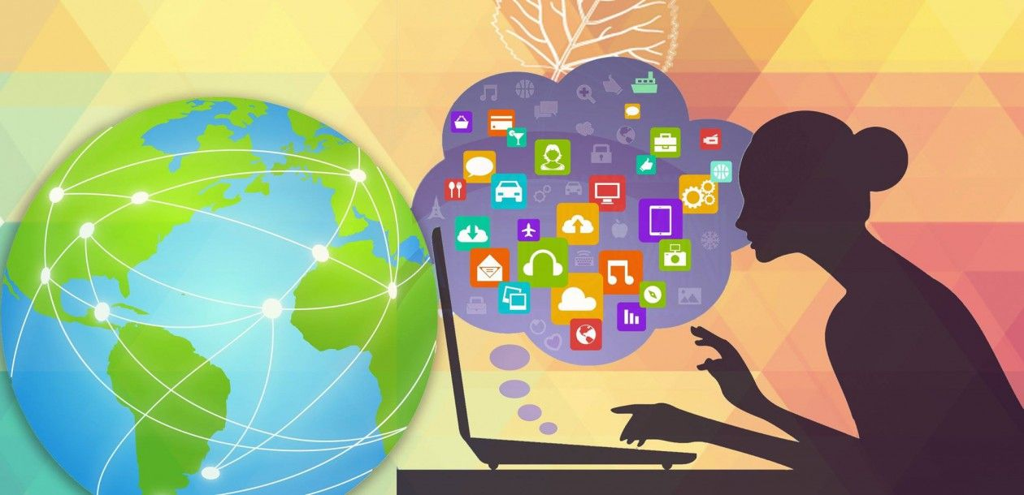
Trocando em miúdos...
INTERATIVIDADE
O que é ciberespaço?
Segundo Edméa Santos - Ciberespaço é a internet enquanto infraestrutura tecnológica habitada por seres humanos em processo de comunicação.
Fonte: https://i.pinimg.com/originals/e3/64/2c/e3642c738eb0f0b99dc954217250f582.jpg
Fonte: SANTOS. Edméa. Lives. Disponível em <https://www.youtube.com/watch?v=akXqJde1Dnw&t=4s>

Slide 29
Cibercultura - Cidade/Ciberespaço
“Cibercultura é a cultura contemporânea mediada por tecnologias digitais em rede na relação cidade/ciberespaço.
A relação cidade/ciberespaço é o que constitui aquilo que a Santaella chama de espaço de fluxo entre o espaço mediado pelo digital em rede que se sustenta pela internet que é o ciberespaço e as nossas cidades... e aí as cidades do interior, todo esse Brasil de dimensões continentais formam território físico que compõe o que a gente entende por cidades.
Então o que é viver e praticar cibercultura? viver e praticar cibercultura é poder de forma autoral produzir conhecimento, conversações nessa relação cidade/ciberespaço.”
Fonte: SANTOS. Edméa. Lives. Disponível em <https://www.youtube.com/watch?v=akXqJde1Dnw&t=4s>

Slide 30
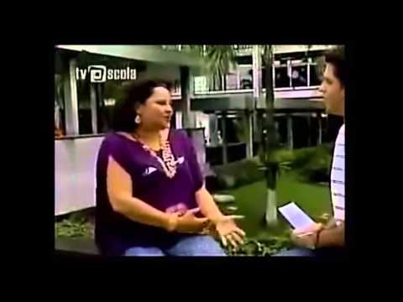
Cibercultura EaD. Entrevista com Edméa Santos - UERJ - TV Escola
https://www.youtube.com/watch?v=fAMaLhqWD1Q

Slide 31
Link da frequência turma da tarde:
https://forms.gle/sNWv7wf9J15Vun2DA
Link da frequência turma da tarde:
https://forms.gle/UxuCqjAeeTgVpsfB7

Slide 32
REFERÊNCIAS
LEITE, Ligia; AGUIAR, Marcia. Tecnologia educacional: das práticas tecnicistas à Cibercultura. In: Andréa Ramal e Edméa Santos (Orgs.). Mídias e tecnologias na educação presencial e a distância. Rio de Janeiro: LTC, 2016, p. 21-48.
IMAGEM SLIDE 3; https://www.ecuadorencifras.gob.ec/wp-content/uploads/2013/10/des-acti.jpg
ANJOS, Alexandre Martins; SILVA, Glaucia Eunice Gonçalves. Tecnologias Digitais da Informação e da Comunicação (TDIC) na Educação. 2018. Secretaria de Tecnologia Educacional. Universidade do Mato Grosso do Sul. Acesso: 05 de setembro de 2019. Disponível em: https://www.educapes.capes.gov.br/bitstream/capes/429662/2/Tecnologias%20Dig itais%20da%20Informa%C3%A7%C3%A3o%20e%20da%20Comunica%C3%A7% C3%A3o%20%28TDIC%29%20na%20Educa%C3%A7%C3%A3o.pdf
IMAGEM SLIDE 7
LEMOS, André. Cibercultura: tecnologia e vida social na cultura contemporânea. 2 ed. Porto Alegre: Sulina, 2004.
SILVA,Marco. Os professores e o desafio comunicacional da cibercultura.. In FREIRE Wendel (org) Tecnologia e Educação: As mídias na prática docente. Rio de Janeiro: Wak Ed. 2011. pp. 79-105

